Slide 1
六
小数的初步认识
小数的大小比较
R·三年级数学下册

Slide 2
复习导入
比较下面各数的大小。
16
＞
12
28
＜
38
286
＜
384
1029
＞
978
整数比较大小有两种不同的情况：
①位数不同的，位数多的数就大；
②位数相同的，要从高位比起，相同数位上的数大的那个数就大。

Slide 3

探索新知
下面是四名男生的跳高成绩，请给他们排出名次。
名字 | 小明 | 小刚 | 小强 | 小林
成绩/米 | 0.88 | 1.20 | 0.96 | 1.10
1.独立思考；
2.画一画，写一写，表示出你的思考过程；
3.小组内交流各自的想法。

Slide 4
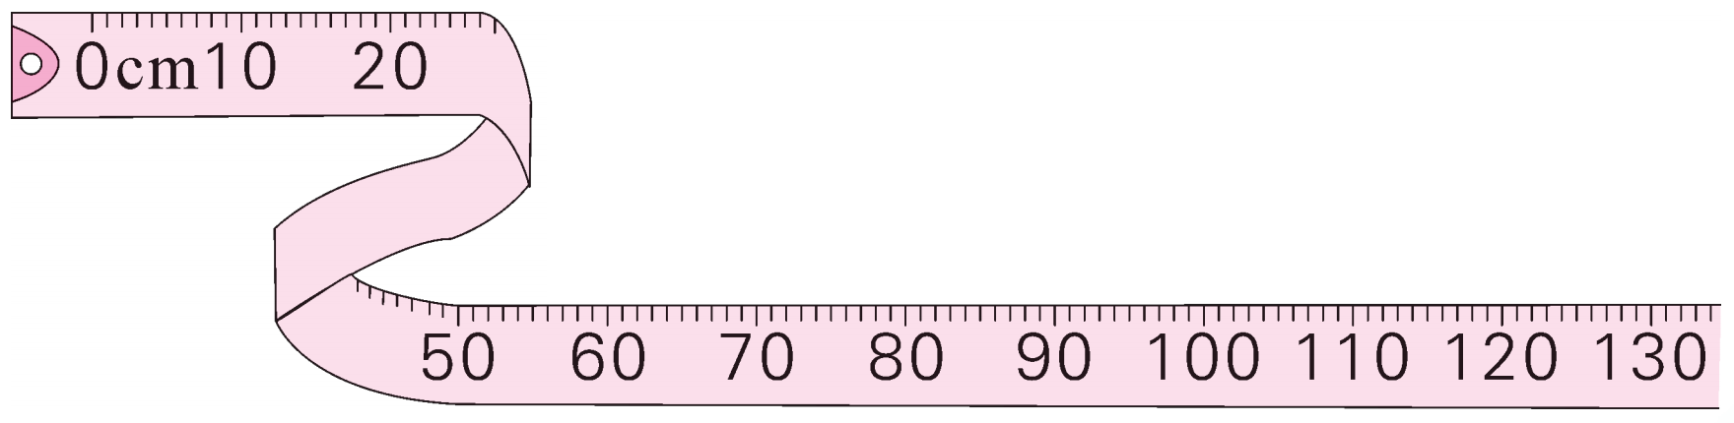
名字 | 小明 | 小刚 | 小强 | 小林
成绩/米 | 0.88 | 1.20 | 0.96 | 1.10
88厘米
120厘米
96厘米
110厘米
方法一：根据它们在尺子上的位置比较
88厘米
0.88米
96厘米
0.96米
110厘米
1.10米
120厘米
1.20米
第一名
第二名
第三名
第四名
1.20米>1.10米>0.96米>0.88米
小刚
小林
小强
小明

Slide 5
名字 | 小明 | 小刚 | 小强 | 小林
成绩/米 | 0.88 | 1.20 | 0.96 | 1.10
方法二：化成厘米直接比较大小
0.88米
1.20米
0.96米
1.10米
=88厘米
=120厘米
=96厘米
120厘米>110厘米>96厘米>88厘米
=110厘米
第一名
第二名
第三名
第四名
小刚
小林
小强
小明

Slide 6

名字 | 小明 | 小刚 | 小强 | 小林
成绩/米 | 0.88 | 1.20 | 0.96 | 1.10
方法三：以1米为分界线
超过 1 米的有 1.10 米和 1.20 米；
不到 1 米的有 0.88 米和 0.96 米。
1.20 米＞1.10 米
0.96 米＞0.88 米
第一名
第二名
第三名
第四名
1.20米>1.10米>0.96米>0.88米
小刚
小林
小强
小明

Slide 7
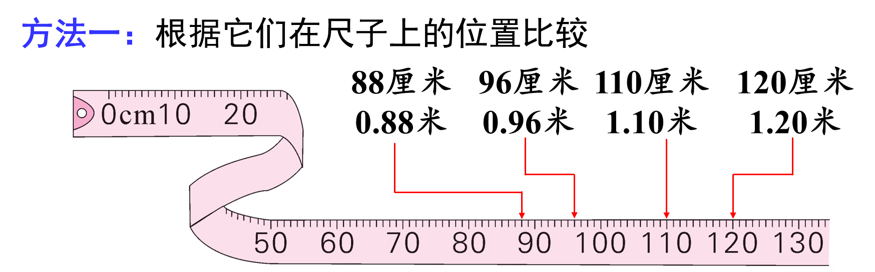
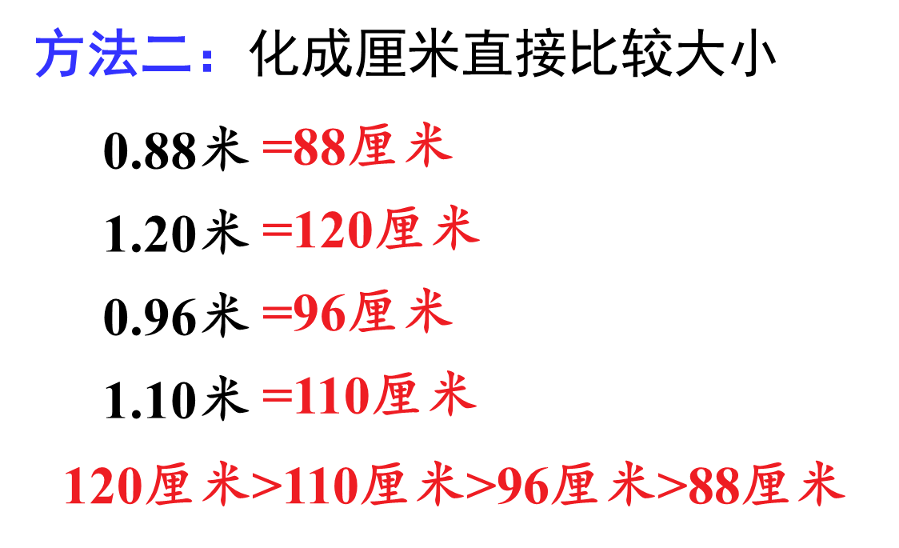
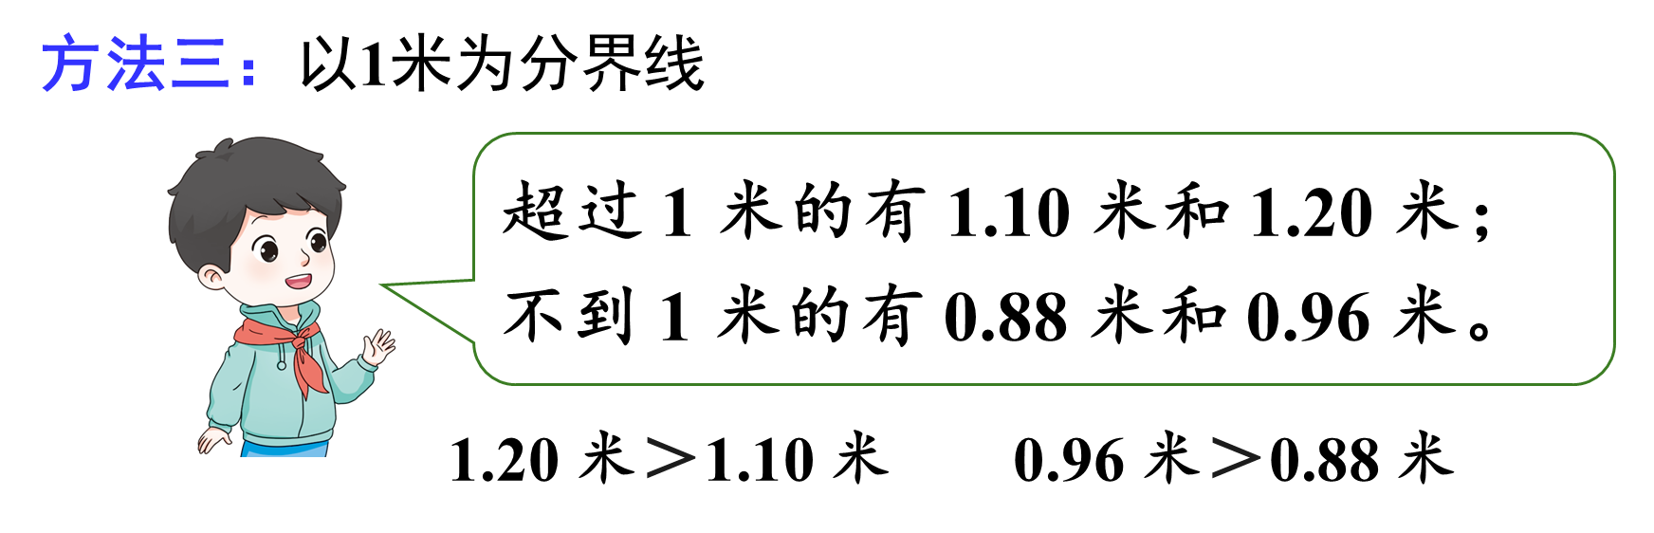
你能总结一下小数比较大小的方法吗？

Slide 8

归纳小结
1.10
1
0.96
0
1.20
2
1.10
1
0.96
9
0.88
8
1>0
2>1
9>8
先比较整数部分。整数部分大的，那个数就大。
整数部分相同，就比较小数部分，小数部分大的，那个数就大。
1.20米>1.10米>0.96米>0.88米

Slide 9
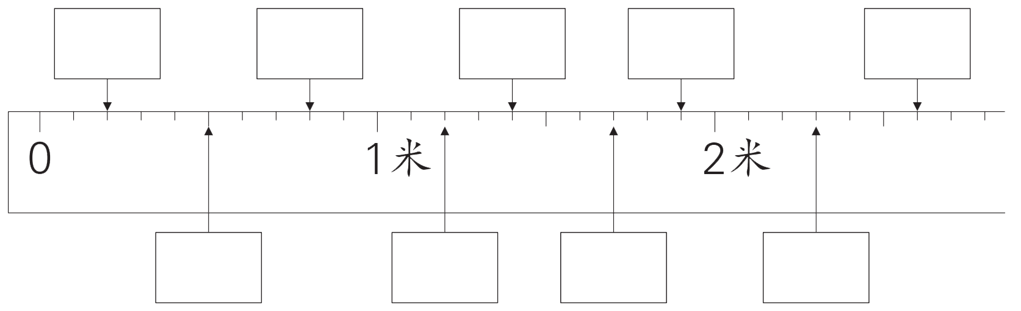
巩固练习
1
在 里填上小数。
【课本89页 做一做 第1题】
0.2米
0.8米
1.4米
1.9米
2.6米
0.5米
1.2米
1.7米
2.3米

Slide 10
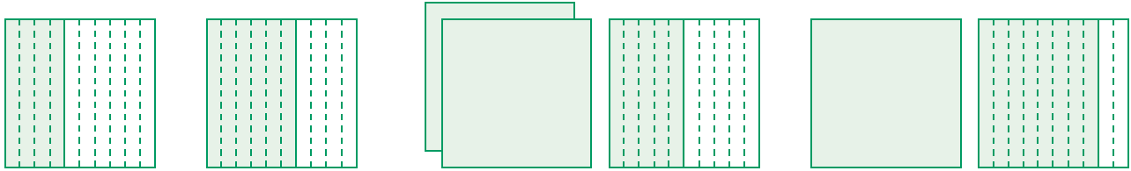
2
看图比较下面各组数的大小。
【课本89页 做一做 第2题】
<
>
0.4
0.6
2.5
1.8

Slide 11
3
比较下面每组中两个数量的大小。
【课本91页 练习十六 第3题】
27
0.6元
<
0.9元
10元
>
9.9元
0.27米
=
米
100
7
3.8米
<
4.5米
1.15元
<
1.51元
2分米
<
米
10

Slide 12
课堂小结
说一说这节课你有什么收获？
小数比较大小的方法：
1.10
1
0.96
0
1.20
2
1.10
1
0.96
9
0.88
8
1>0
2>1
9>8
先比较整数部分。整数部分大的，那个数就大。
整数部分相同，就比较小数部分，小数部分大的，那个数就大。

Slide 13
课后作业
见“状元成才路”系列丛书对应课时作业。

